Slide 1

مقایسه پایش ماموگرافی سالانه با پایش کمتر در افراد بالای 50 سال مبتلا به سرطان پستان در انگلستان
Janet A Dunn, Peter Donnelly, Nada Elbeltagi, Andrea Marshall, Amy Hopkins, Alastair M Thompson, Riccardo Audisio, Sarah E Pinder, David A Cameron, Sue Hartup, Lesley Turner, Annie Young, Helen Higgins, Eila K Watson, Sophie Gasson, Peter J Barrett-Lee, Claire Hulme, Bethany Shinkins, Peter S Hall, Andrew Evans
Lancet 2025; 405: 396–407

Slide 2
طرح کلی :
طراحی مطالعه و شرکت کنندگان
((Study design and participants
تصادفی سازی و پوشش
((randomization and masking
رویه ها (Procedures)
نتایج ((Outcomes
مقدمه (Introduction)
روش مطالعه ((Methods
تجزیه و تحلیل آماری ((Statistical analysis
نتایج ((Results
بحث ((Discussion
جمع بندی

Slide 3
مقدمه
اهمیت ماموگرافی
عوارض غربالگری مکرر و غیرضروری:
  اضظراب از نتیجه
  مثبت کاذب
  هزینه های زیاد
هدف مطالعه

Slide 4
روش مطالعه
(طراحی مطالعه و شرکت کنندگان)
  گروهی ماستکتومی انجام داده بودند
  گروهی دیگر جراحی حفظ پستان انجام داده بودند
  سه سال از جراحی درمانی آنها گذشته، وعود نداشتند
  مطالعه کارآزمایی بالینی تصادفی از نوع باز
  حجم کل افراد در مطالعه 5235 زن بالای 50 سال
  افراد از 114 بیمارستان در انگلستان انتخاب شدند
  افراد دارای سرطان مهاجم یا غیرمهاجم پستان بودند

Slide 5
روش مطالعه
(طراحی مطالعه و شرکت کنندگان)
دلایل حذف فرد از مطالعه:
سرطان پستان دو طرفه
جهش های ژنتیکی شناخته شده
کارسینوم لوبولار درجا کلاسیک
تشخیص قبلی هرنوع بدخیمی مگر اینکه تنها با جراحی درمان شده و 10 سال را بدون بیماری گذرانده باشد

Slide 6
روش مطالعه
(تصادفی سازی و پوشش)
تصادفی سازی با یک الگوریتم کامپیوتری و تقسیم افراد به دو گروه
ماموگرافی کمتر( 2 یا 3 سال یکبار)
کسانی که ماستکتومی انجام داده اند
= هر3 سال یکبار
کسانی که جراحی حفظ پستان انجام داده اند
= هر 2 سال یکبار
ماموگرافی سالانه
جراحی حفظ پستان یا ماستکتومی داشته اند

Slide 7
روش مطالعه
(رویه ها)
ماموگرافی پایه برای همه افراد تحت مطالعه در سال سوم بدون عود انجام شد.
ماندن افراد در برنامه مراقبت NHS ولی انجام ندادن غربالگری های آنها به دلیل تداخل و یا تاثیر بر مطالعه
علاوه بر ماموگرافی پرسشنامه نیز افراد در زمان ماموگرافی تکمیل مینمودند.
عوامل خطر مربوط به عود مانند وضعیت گره های لنفاوی، اندازه تومور، سابقه درمان و تراکم پستان در زمان ورود به کارآزمایی ثبت شد.

Slide 8
روش مطالعه
(نتایج)
نتایج اصلی:
بقای خاص سرطان پستان: بررسی مرگ‌های ناشی از سرطان پستان.
هزینه-اثربخشی: مقایسه هزینه‌ها و اثربخشی دو روش ماموگرافی.

Slide 9
روش مطالعه
(نتایج)
نتایج ثانویه:
فاصله‌ی بدون عود: مدت زمان بدون عود بیماری.
بقای کلی: مدت زمان زنده‌ماندن بیماران بدون توجه به علت مرگ.
تعداد ارجاع‌ها به سیستم بیمارستانی: بار اضافی بر سیستم بهداشتی.

Slide 10
تجزیه و تحلیل آماری
نمودار کاپلان-مایر
مدل های خطرنسبی پروپونشنال کاکس
ارزیابی عدم برتری
نمودارهای جنگلی
تحلیل حساسیت

Slide 11
تجزیه و تحلیل آماری
نمودار کاپلان-مایر برای ارزیابی :
بقای خاص سرطان پستان
بقای کلی
بقای بدون عود
نمودار کاپلان-مایر یک خط پله‌ای است که با گذشت زمان کاهش می‌یابد. هر بار که یک بیمار فوت می‌کند (یا سرطانش عود می‌کند)، خط نمودار یک پله به پایین می‌رود. هر چه خط نمودار بالاتر باشد، نشان‌دهنده بقای بیشتر است.

Slide 12
تجزیه و تحلیل آماری
مدل‌های خطر نسبی پروپورشنال کاکس:
این مدل برای بررسی رابطه بین یک یا چند عامل ( مثل سن، نوع سرطان) و خطر وقوع یک رویداد ( مثل مرگ یا عود سرطان) با گزارش دادن خطر نسبی استفاده میشود.

Slide 13
تجزیه و تحلیل آماری
ارزیابی عدم برتری:
هدف این است که ثابت شود ماموگرافی با فواصل بیشتر خیلی بدتر از ماموگرافی سالانه نیست (یعنی “عدم برتری” آن ثابت شود)
آستانه عدم برتری:
محققان یک آستانه از پیش تعیین شده را به عنوان حداکثر تفاوتی که بین دو روش قابل قبول است، تعریف می‌کنند (در این مطالعه، 3%)

Slide 14
تجزیه و تحلیل آماری
نمودارهای جنگلی:
این نمودارها برای نشان دادن نتایج تحلیل‌های زیرگروهی استفاده می‌شوند. در تحلیل‌های زیرگروهی، اثر نوع ماموگرافی بر بقا در گروه‌های مختلف بیماران (بر اساس ویژگی‌های مختلف، مانند نوع سرطان، مرحله بیماری، سن و غیره) بررسی می‌شود.

Slide 15
تجزیه و تحلیل آماری
تحلیل حساسیت:
نتایج اصلی مطالعه (عدم برتری) در صورتی که فقط بیمارانی که به طور کامل تبعیت کرده اند در نظر گرفته شوند نیز معتبر و یکسان است.

Slide 16
نتایج
طبق بررسی ویژگی های افراد در دو گروه و شباهت های انها میتوان نتیجه گرفت که تخصیص تصادفی به خوبی صورت گرفته است.

Slide 17
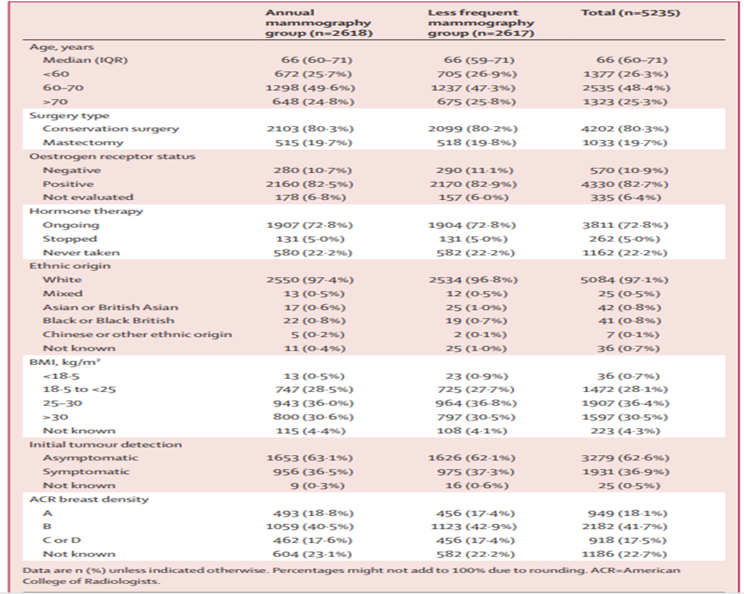

Slide 18

نتایج
در گروه ماموگرافی سالانه: 98.1%
در گروه ماموگرافی با پایش کمتر: 98.3%
بقای ویژه سرطان پستان در 5 سال:
HR=0.92، (95% CI 0.64–1.32)
عدم برتری این دو روش نسبت به یکدیگر در حاشیه 3% وهمچنین 1%

Slide 19

نتایج
بقای ویژه سرطان پستان
ماموگرافی با پایش کمتر
مامو گرافی سالانه
گروه ماستکتومی
<
گروه جراحی حفظ پستان
HR 2.1، 95%) CI 1.43–3.10(

Slide 20

نتایج
فاصله زمانی بدون عود 5 ساله:
میانگین پیگیری افراد در هردو گروه 5.7 سال بود.
HR= ،1.00CI )0.81–1.23)
عدم برتری را در حاشیه 2% نشان می‌دهد

Slide 21
نتایج
میزان بقای کلی 5 ساله:
گروه ماموگرافی سالانه: 94.7 %
گروه ماموگرافی با فواصل کمتر: 94.5 %
HR )،1.07=CI 0.87–1.33 (
عدم برتری ماموگرافی سالانه نسبت به پایش کمتر را با حاشیه 2% نشان می‌دهد

Slide 22
بحث
تایید یافته مطالعه در
عدم برتری دو روش:
فاصله زمانی بدون عود
بقای ویژه سرطان پستان
بقای کلی

Slide 23
بحث
نتیجه عدم برتری در سطح جهانی:
جلوگیری از انجام ماموگرافی اضافی
کاهش هزینه های بهداشتی
کاهش مواجهه با تشعشعات
کاهش اضطراب ناشی ازماموگرافی و نتیجه آن

Slide 24


بحث
میزان تبعیت:
در گروه ماموگرافی سالانه 83%
دلیل اصلی عدم تبعیت: از دست دادن یک ماموگرافی.
در گروه ماموگرافی با فواصل کمتر 69%
دلیل اصلی عدم تبعیت: انتخاب بیمار به دلیل اضطراب ناشی از ابتلا قبلی به سرطان و غربالگری دیرهنگام و کم.

Slide 25
جمع بندی
زنان بالای 50 سال که سه سال پس از جراحی سرطان پستان بدون عود بیماری بوده‌اند، انجام ماموگرافی با فواصل کمتر (دو سال یکبار پس از جراحی حفظ پستان و سه سال یکبار پس از ماستکتومی) نسبت به ماموگرافی سالانه از نظر بقای مختص سرطان پستان، فاصله بدون عود بیماری و بقای کلی، تفاوتی ندارد.

Slide 26
با تشکر از توجه شما

